Slide 1

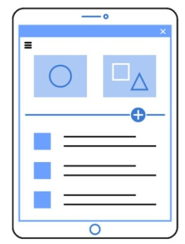
MANUAL DE PROCEDIMENTOS DA PÓS-GRADUAÇÃO
Programa de Pós-Graduação em Computação

Slide 2
Índice
Onde solicitar? Acúmulo de rendimentos para bolsistas
Aproveitamento de disciplinas Auxílio ao Estudante - PROAP Bolsista DS - Parecer semestral Cadastro de Coorientador Emissão de Diploma
Entrega de Atas e Certificados Matrícula
Pedido de Agendamento de Qualif./Defesa Pedido de Cancelamento de Matrícula Pedido de Prorrogação
Pedido de Trancamento Sugestões/Pedido de Informações Bônus: AVA
Informações úteis

Slide 3
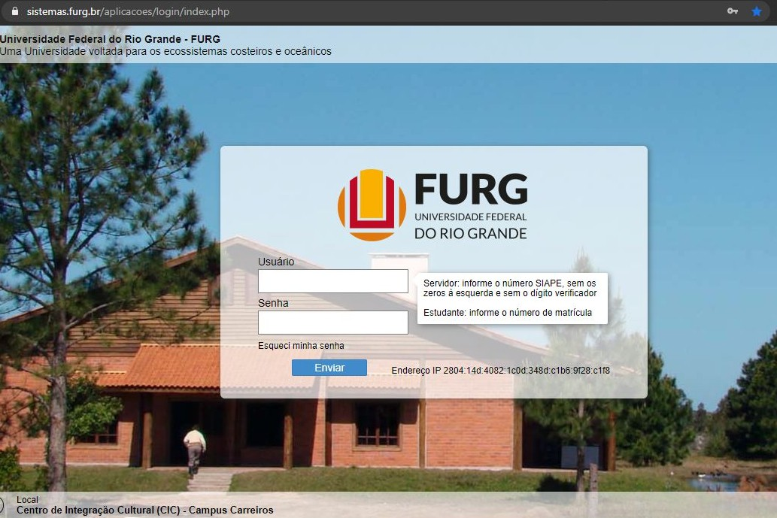
Onde solicitar?
Acesse o Sistema pelo endereço: https://sistemas.furg.br/
Aluno, indique o seu número de matrícula no campo “Usuário”.
Quando for o primeiro acesso, a senha de acesso será o seu número de CPF.
Depois de realizado o primeiro acesso, será indicado que efetue a troca da senha.

Slide 4
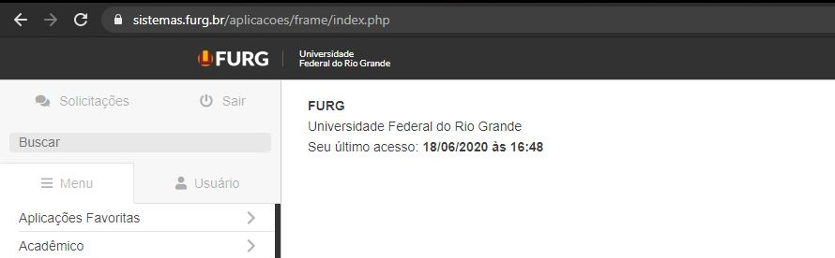
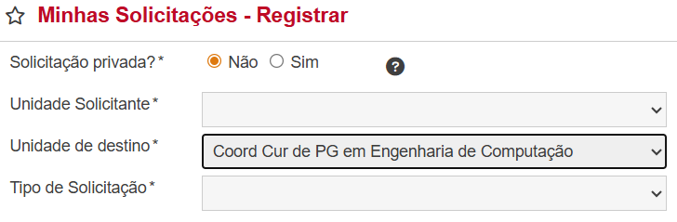
Onde solicitar?
Depois de logado, vá até o campo “Solicitações”, no canto superior esquerdo do site.
No campo Unidade, selecione “Coord Cur de PG em Engenharia de Computação”.

Slide 5
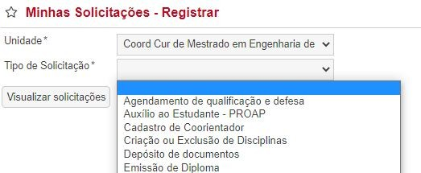
Onde solicitar?
Por fim, no campo “Tipo de Solicitação” selecione o assunto do que se trata.

Slide 6
Onde solicitar?
Mas atenção, nem todas as solicitações são realizadas via Sistemas FURG.
Se for o caso, use o tipo de solicitação TEXTO LIVRE.
Se também não constar aqui, entre em contato com a Secretaria (por e-mail ou pela opção “Sugestões/Pedidos de Informações” no Sistemas FURG).
Sistemas FURG
SOLICITAÇÕES
Processo - Protocolo digital da FURG
E-mail

Slide 7
Acúmulo de rendimentos para bolsistas
Estudantes já contemplados com bolsa, tendo a possibilidade de um novo rendimento,
devem encaminhar solicitação para análise.

Slide 8
Aproveitamento de disciplinas
Trata-se da solicitação de aproveitamento de disciplinas cursadas no PPGComp ou em outro programa de pós-graduação, seja da FURG ou de outra Instituição de Ensino Superior (IES). Este pedido deve ser feito exclusivamente pelo Protocolo Digital da FURG. Confira o passo-a-passo:
Acesse https://www.gov.br/pt-br/servicos/protocolar-documentos-junto-a-universidade-federal-do-rio-grande-furg;
Clique no botão “Iniciar”;
Faça login com sua conta gov.br;
Na Etapa 1 de 3 do formulário, no campo “Tipo de Solicitação”, selecionar “Protocolar documentos juntos a FURG”;
Clique em “Prosseguir para o passo 2”;
Na Etapa 2 de 3 do formulário, no campo “Tipo de Documento”, selecionar “Documento”;
Se foram cursadas disciplinas na FURG, anexar (importar) o histórico;
Se foram cursadas disciplinas em outra IES, anexar (importar) o histórico e a(s) ementa(s) da(s) disciplina(s);
Depois de importar, clique em “Adicionar dados na tabela”;
Em “Complementação do Protocolo Anterior”, selecione a opção “Não”;
No campo “Informações Complementares”, preencha o seguinte texto: Eu, Nome Completo, Matrícula 00000, aluno regular do curso de Mestrado em Engenharia de Computação, solicito o aproveitamento das disciplinas a seguir relacionadas: 1234 - Disciplina 1; 5678 - Disciplina 2; etc.
Clique em “Prosseguir para o passo 3”;
Confira os dados e assinale a caixa de seleção “Concordo com o termo”;
Clique em “Enviar solicitação e baixar recibo ”.
Pronto, seu pedido foi realizado e será tramitado para análise da Coordenação do PPGComp.

Slide 9
Auxílio ao Estudante PROAP
Regras específicas: é responsabilidade do solicitante a leitura das normas a seguir, as quais apresentam as informações necessárias sobre formulários, prazos e prestação de contas.
Portaria 156 de 2014 da CAPES Manual de Procedimentos do PROAP Normas Internas do PPGComp
Solicitação de Auxílio ao Estudante (leia com atenção o item 6 do Manual disponibilizado acima)
O valor deve ser utilizado apenas para pagamento de hospedagem, alimentação e transporte urbano para que o aluno participe de saídas de campo, eventos científicos e mobilidade nacional ou internacional. Será concedido o valor de até R$ 320,00 (trezentos e vinte reais) por dia de afastamento. O pagamento será feito na conta-corrente do aluno. A entrega do pedido deve ser realizada com antecedência mínima de 30 dias da data do evento. No pedido, anexar o formulário, a programação do evento e o comprovante de submissão ou aceite do trabalho, se houver. Além disso, o discente deverá preencher o Cadastro de Pessoa Física solicitado pela FAURG.
O auxílio financeiro ao estudante não prevê o pagamento de inscrição. Caso deseje solicitar, o aluno deve encaminhar o comprovante de aceite, o valor e a data limite para pagamento ao e-mail secretaria.ppgcomp@furg.br. Maiores instruções serão encaminhadas ao solicitante. Todos os pedidos dependem de autorização da Coordenação.
Entrega de Relatório
O estudante contemplado com o auxílio deverá, no prazo de até 5 (cinco) dias úteis após a conclusão das atividades, encaminhar o Relatório de Atividades e os comprovantes (certificado de participação, comprovantes de transporte, hospedagem, alimentação e o que mais houver). Os comprovantes deverão estar em nome do aluno.

Slide 10
Bolsista DS
A Norma Interna para Distribuição de Bolsa do PPGComp, exige que o bolsista CAPES DS possua parecer favorável do Orientador referente ao período que recebeu bolsa.
No formulário disponível no Sistemas FURG, o aluno deverá informar o nome do Orientador e do Coorientador (se houver) e o período analisado no parecer (por exemplo: de março a julho de 2021, ou seja, 1º semestre de 2021). Além disso, o aluno deverá descrever as atividades realizadas no Mestrado durante esse período.
Depois de registrar a solicitação, a Secretaria receberá o pedido e encaminhará para análise do Orientador. O docente, então, indicará se é Favorável ou Desfavorável e apresentará a justificativa da decisão.
Por fim, a solicitação é encaminhada para a Comissão de Bolsas que, em reunião, irá analisar o parecer.

Slide 11
Cadastro de Coorientador
O PPGComp não exige coorientação. No entanto, é comum que Aluno e Orientador entendam que a participação de um Coorientador se faça necessária no desenvolvimento da Dissertação.
A coorientação pode ser realizada por um Docente e/ou Pesquisador da FURG ou de outra IES, do Brasil ou do Exterior.
Para cadastrá-lo, basta informar o Nome Completo e a Instituição a que se vincula. Quando for realizado o cadastro, tanto Orientador quanto Coorientador já devem estar cientes e de acordo.
Apenas DOUTORES podem atuar como coorientador.

Slide 12
Emissão de Diploma
Para que seja feita a solicitação do diploma de Mestre em Engenharia de Computação, basta preencher a solicitação e o anexar os seguintes documentos digitalizados:
Ata da Defesa, indicado aprovação;
Versão final da dissertação (com a ficha catalográfica e folha de assinaturas);
Certificado/comprovante de proficiência em língua inglesa.
Outros requisitos:
Mínimo de créditos integralizados (24 CR); Aprovação nas disciplinas obrigatórias do curso;
Depósito da Dissertação na BDTD, conforme Manual de Autoarquivamento.

Slide 13
Atas e Certiﬁcados
No decorrer do curso, o aluno deve apresentar alguns documentos, tais como:
Ata de Participação em banca (ouvinte);
Ata de Qualificação;
Ata de Defesa;
Comprovante de Proficiência em Língua Inglesa;
Conceito em Estágio Docente.
Necessário para Agendamento da Defesa
Necessários para Emissão do diploma
Portanto, o aluno pode efetuar o depósito de tais documentos no transcorrer do curso.
Quem fizer, estará desabonado da obrigação de apresentá-los no momento das solicitações acima descritas.

Slide 14
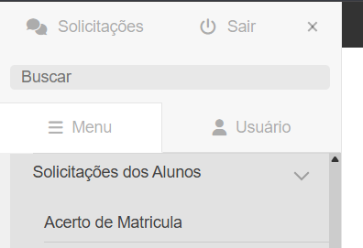
Matrícula
Aluno regular é aquele que possui vínculo com o Programa, apto a realizar todas as atividades referentes ao Mestrado em Engenharia de Computação.
A matrícula deverá ser requerida semestralmente, dentro do prazo estabelecido pela Coordenação do PPGComp via Sistemas FURG (imagem ao lado). O orientador deve estar ciente das disciplinas a serem cursadas pelo aluno.

Slide 15
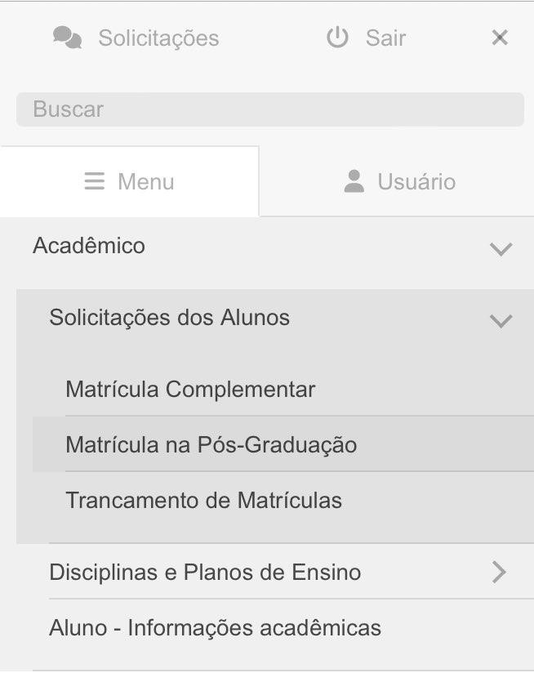
Matrícula
Matrícula complementar: ocorre quando um aluno do PPGComp deseja cursar disciplina de outro PPG e vice-versa, dentro da FURG. O pedido deve ser via Sistemas FURG, conforme imagem ao lado. Nesse caso, o interessado não precisa participar de edital de seleção de alunos especiais.
O Aluno especial é aquele matriculado apenas em disciplina(s) isolada(s) do Programa de Pós-Graduação, não possuindo, portanto, vínculo com qualquer programa de pós-graduação da FURG. O edital de seleção dispõe sobre o prazo para matrícula dos aprovados.

Slide 16
Pedido de agendamento de Qualif./Defesa
O agendamento deve ser realizado com antecedência mínima de 15 dias da data da defesa ou qualificação. Na solicitação, deverá constar a banca examinadora, a ser composta por, no mínimo, três membros, sendo eles:
o orientador (que preside a banca);
um docente da FURG;
um examinador externo à FURG.
A aprovação na Qualificação é um dos requisitos para a Defesa.
Quando presencial, a reserva de sala é feita pela Secretaria. Quando virtual, fica a cargo do Aluno e de seu Orientador informar o link da webconferência.
A Coordenação do PPGComp recomenda que a apresentação seja de 30 a 45 minutos. No entanto, fica a cargo do Orientador definir o tempo de apresentação. Exige-se que as perguntas da banca sejam realizadas em tempo igual ou maior ao tempo da apresentação.

Slide 17
Pedido de Cancelamento de matrícula
Pedido de trancamento
É permitido ao trancamento,
É a solicitação cabível quando o aluno deseja cancelar a matrícula, ou seja, não ter mais vínculo com o PPGComp.
Depois de cancelada a matrícula, só passa a ser aluno se fizer o processo seletivo novamente e for aprovado.
estudante desde
solicitar
que:
- o aluno não esteja no primeiro ou no último
semestre
- seja autorizado Coordenação.
do curso;
pelo Orientador e pela
Pode ser GERAL (aplicável a todas as disciplinas do semestre) ou DE DISCIPLINA (aplicável a uma disciplina específica).
Não suspende o prazo para conclusão do curso.

Slide 18
Pedido de Prorrogação de Prazo
Sugestões e Pedidos de informações
Se o aluno NÃO defendeu no prazo de 24 meses a contar também do mês de
Possui alguma sugestão?
Deseja solicitar algo que não está listado e também não é realizado via Processo?
Aqui é o lugar!
ingresso no curso, deverá solicitar
prorrogação do prazo.
O pedido deve ser feito com antecedência mínima de 1 mês do mês-fim e poderá prorrogar o prazo por até 3 meses (as opções são de 1, 2 ou 3 meses).
São admitidas, no máximo, 2 prorrogações de até 3 meses cada. O pedido deve ser justificado e contar com a anuência do orientador.
Segundo o Novo Regimento

Slide 19
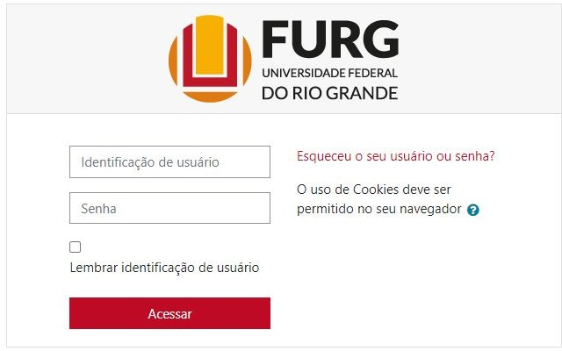
Bônus: AVA
AVA FURG é o Ambiente Virtual de Aprendizagem da FURG.
Acesse o Sistema pelo endereço: https://ava.furg.br/
Aluno, indique o seu número de matrícula no campo “Usuário”.
Quando for o primeiro acesso, a senha de acesso será o seu número de CPF.

Slide 20
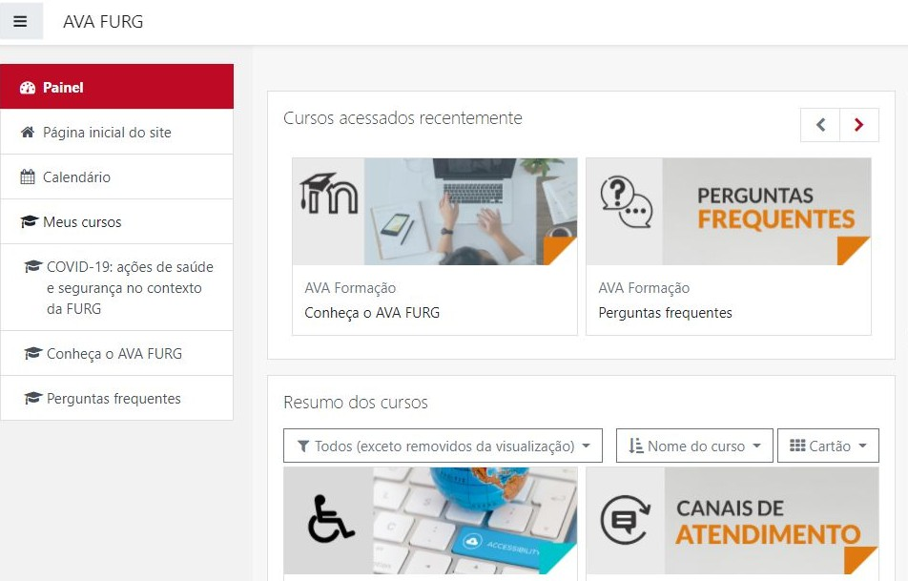
Bônus: AVA
Depois de logar, é apresentada a relação dos Cursos aos quais você está vinculado.
Importante: o aluno só constará como vinculado à disciplina depois que estiver matriculado e realizar o primeiro acesso na plataforma.
Manual do AVA
FAQ

Slide 21

Informações Úteis
Canais de comunicação da Secretaria do PPGCOMP
E-mail: secretaria.ppgcomp@furg.br Telefone: (53) 3293-5105 Facebook: /ppgcomp.furg
Solicitações que dependem de Abertura de Processo no Protocolo Geral da FURG:
Aproveitamento de estudos
RED - Regime de Exercícios Domiciliares Revisão de Prova
Segunda chamada
Documentos importantes: PROPESP PPGCOMP

